Slide 1
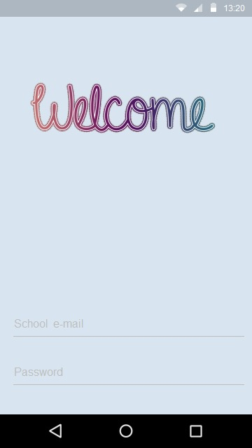
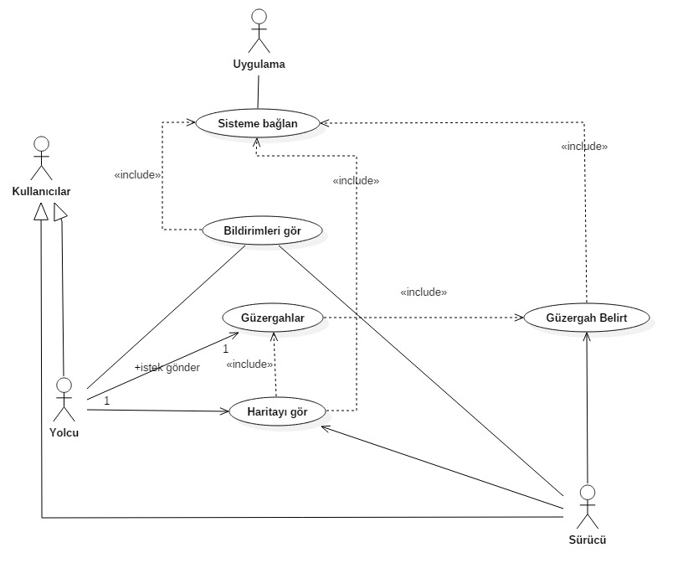
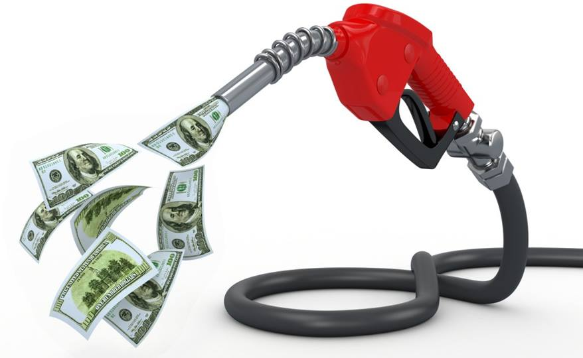
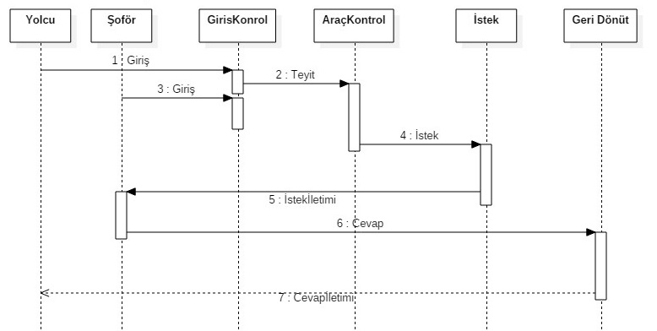
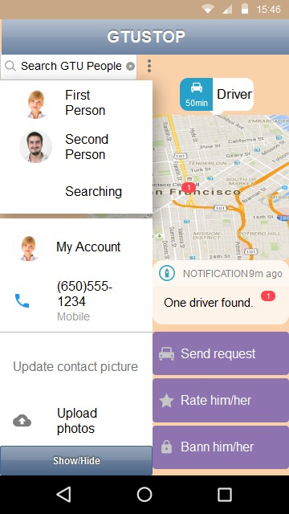
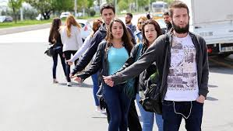
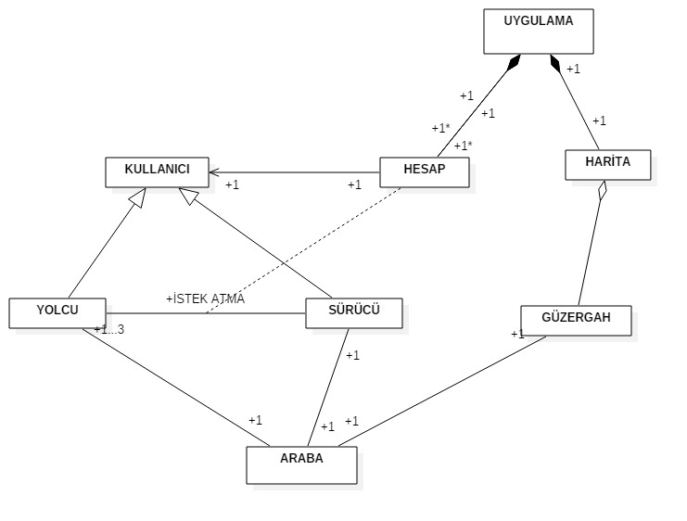


GTUSTOP
Ahmet Denizli, Alparslan Karagüney, Burhan Elgün,Jin Hussein, Osman Akkuş,
Sevgi Bayansalduz, Zeliha Erim
Okula ulaşımı araba ile sağlayan kişilerin bir kişi için fazladan yakıt harcaması ve arabası olmayanların ise toplu taşımada sıkıntı çekmesi, yolun uzun sürmesi.
Okul içindeki dayanışma ve yardımlaşmayı arttıracak ve yukarıdaki problemlerimizi çözüme kavuşturacak bir uygulama tasarladık.
Bir uygulama düşünün, öğrenciler arası etkileşimi arttırmakla beraber onların ulaşım problemine de çözüm getiriyor. Bu uygulama üzerinde sürücü ve öğrenci kimlik bilgileri bulunacak, öğrenciler okul numaraları ve kendilerine belirledikleri şifre ile uygulamaya erişim sağlayacak, sürücülerin ve yolcuların gidecekleri güzergahlar kayıtlı olacak. Örneğin, sistemde kayıtlı olan bir bayan sürücü, okul içinde farklı yerlerde yapacağımız akıllı duraklarda bekleyen herhangi bir bayan yolcuyu arabasına alabilecek ve kendisiyle aynı güzergahta gideceği yere bırakabilecek. Aynı şekilde erkek sürücü ve yolcular için de geçerli olacak. Ayrıca bu uygulama belirli saatlerde oluşan yolcu yoğunluğunu ölçebilecek. Bu sayede aynı güzergahı kullanan kişiler okula gelişlerde kendi aralarında servis ayarlaya-bilecekler. Bunun dışında öğrenciler o gün kaçta çıktıklarını uygulamaya kaydederek gün içinde saatlere bağlı oluşan yolcu yoğunluğu ölçülebilecek ve bu sayede yoğunluğun fazla olduğu vakitlerde belediye tarafından otobüs ayarlanabilecek. Sürücülerin araba kullanışları hakkında bir yorum kısmı olacak, yolcuların yorumları sürücülerin profilinde gözükecek ve bu sayede yolcular sürücüler hakkında ön bilgi sahibi olabilecek.
Use case Diyagram
Problem
Application Wireframe
Sequence Diyagram
Çözüm
Module Diyagram
Tanıtım
Materyaller
Google Map
GPS
Android ve IOS İşletim Sistemleri
Öğrencilerin kimlik bilgilerinin tutulduğu bir veri tabanı

